Slide 1
Welcome to Management
PhD in Business Economics
Luis D. Torres, PhD.

Slide 2
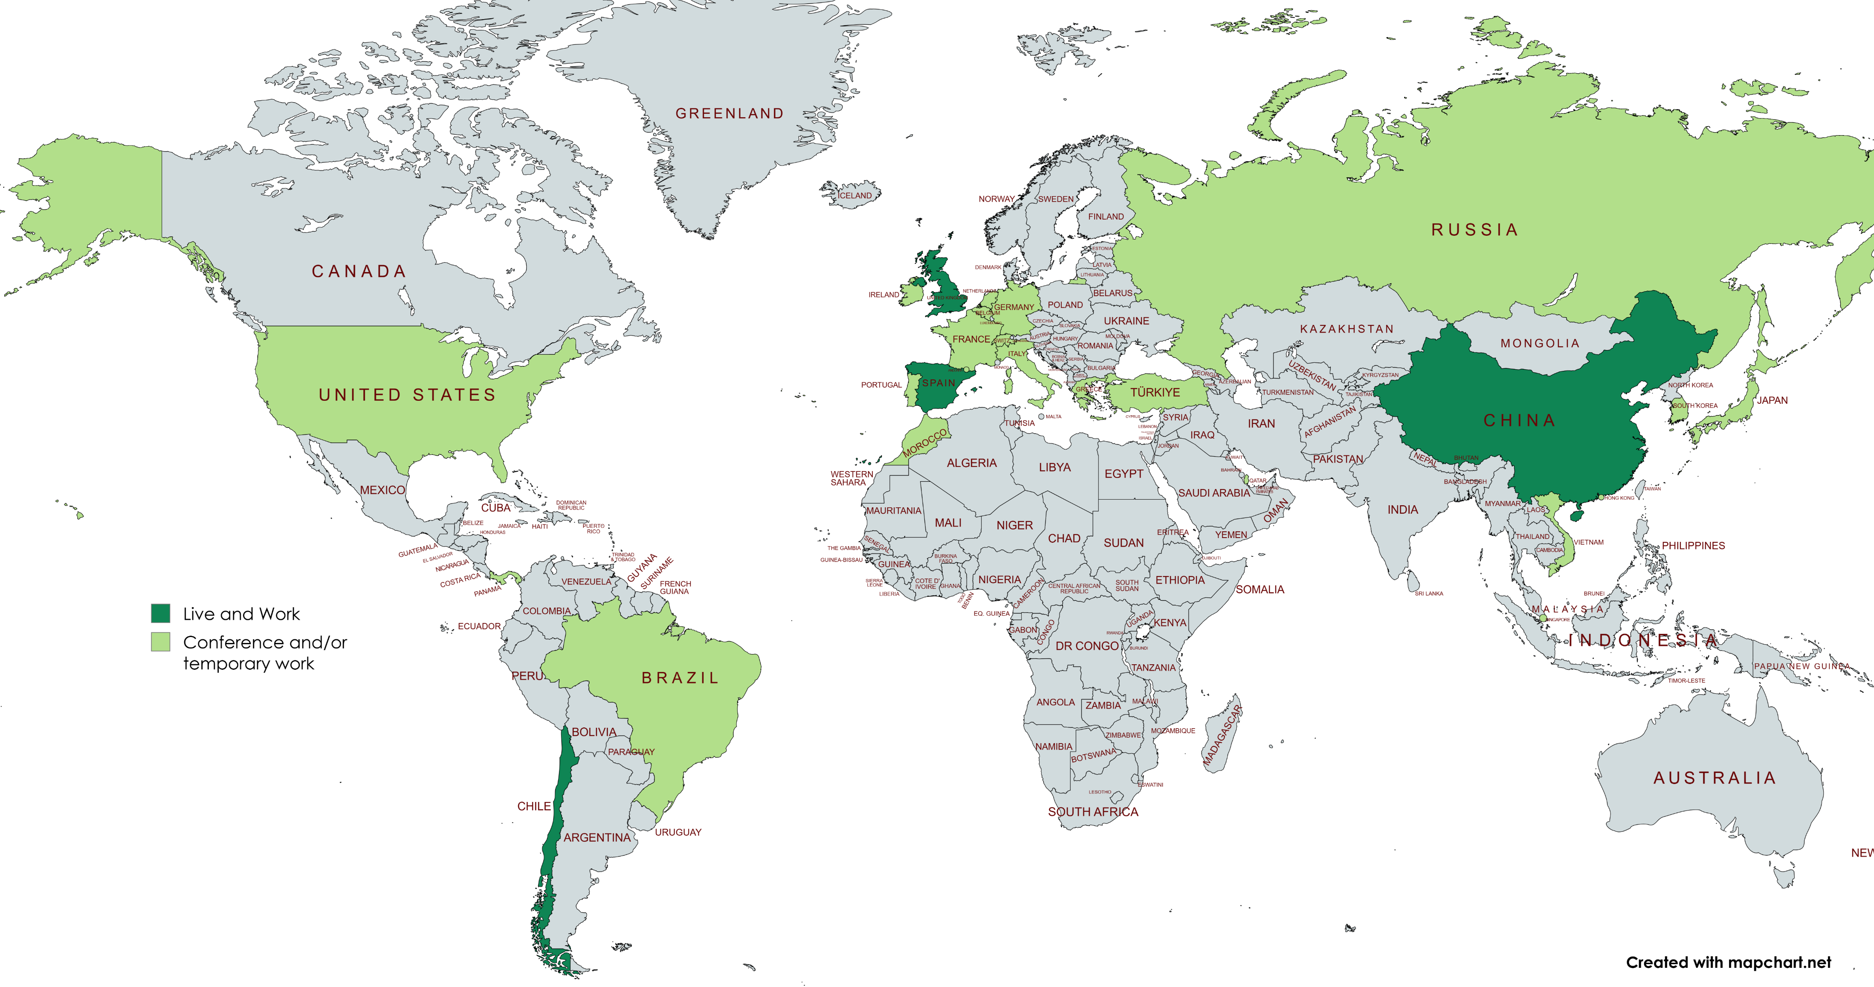
Empecemos con introducciones
Profesor Investigador, Universidad del Desarrollo
Profesor Asociado, Universidad de Nottingham
Director Financiero para la Academia Europea de Psicología Ocupacional
Consultor en Ciencia de Datos para las Naciones Unidas (ACNUR, UNICEF, FAO, OIT, Banco Mundial)
Consultor en Inteligencia de Datos para la Agencia Europea para la Seguridad y Salud en el Trabajo (EU-OSHA)
Educación
Doctor en Management, Universidad de Nottingham
Magister en Legislación Ambiental y Sostenibilidad, Universidad de Castilla-La Mancha
Magister en Recursos Humanos, Universidad de Barcelona
Postítulo en Educación Universitaria, Universidad de Nottingham
Licenciado en Psicología Organizacional, Universidad de Talca.
Otros:
Certificado profesional en Ciencia de Datos, Universidad de Harvard
Certificado en Análisis Financiero, Universidad de Oxford

Slide 3
Empecemos con introducciones
¿Quién eres?
¿Cuál es tu área de expertise?
¿Por qué estudias un doctorado?
¿Cuál es tu idea preliminar de investigación?

Slide 4
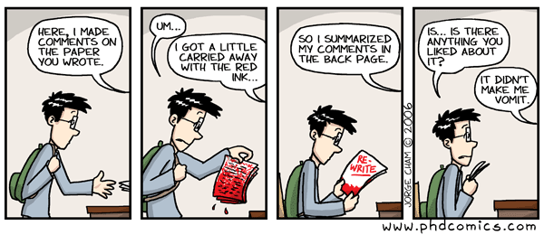

Slide 5
El curso se basa en tres pilares:
Relación entre management, organizaciones y sociedad. Cada teoría de la organización surge de contextos sociohistóricos específicos, generalmente en respuesta a cuestiones sociales, económicas y políticas clave del período.
Cada perspectiva teórica es simultáneamente una forma de ver y también una forma de omitir. Las teorías de la organización hacen suposiciones particulares sobre cuestiones como la sociedad, la naturaleza humana, la división del trabajo, el rol de las organizaciones, otros.
Las teorías de la organización informan la investigación organizacional y nos entregan herramientas para fortalecer nuestra capacidad para generar un impacto positivo en las organizaciones y la sociedad en general.

Slide 6
Objetivos de aprendizaje
Identificar y describir una variedad de cuestiones teóricas relevantes para la investigación en organizaciones.
Evaluar críticamente perspectivas clave en teoría organizacional.
Analizar problemas organizacionales, preparar argumentos, y presentar ideas de forma clara utilizando enfoques teóricos relevantes.
Evaluar la idoneidad de los enfoques teóricos para abordar preguntas de investigación emergentes.
Reconocer oportunidades para generar impacto dentro y fuera de la academia (impact pathways).

Slide 7
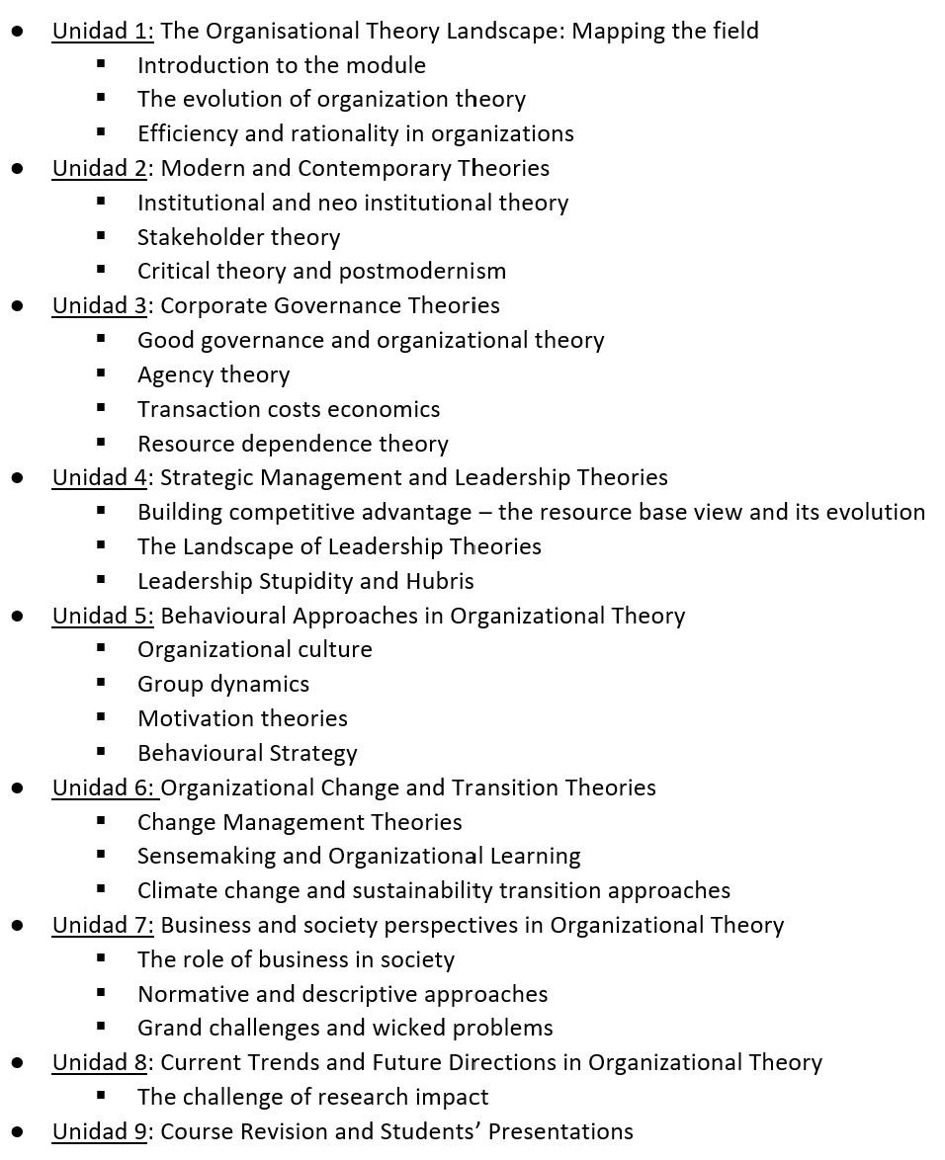
Contenidos

Slide 8
Metodología
Todas las actividades del curso se realizarán en inglés (menos esta introducción).
Este curso tiene formato de mesa redonda (roundtable discussion). Las actividades principales incluirán una discusión crítica de las unidades y cómo estas se relacionan con nuestras propias actividades de investigación incipientes y en curso.
Desde la segunda clase se espera que cada estudiante prepare un comentario del tema asignado apoyándose en el material de clases y otros artículos que el estudiante considere útil para facilitar su comprensión del tema. Los temas serán asignados cada semana.
Ocasionalmente el profesor puede dar una clase introductoria sobre temas específicos, pero el enfoque estará en desarrollar una comprensión del material a través de la discusión y el debate. Por ello es esencial que los estudiantes vengan preparados y hayan leído todas las lecturas obligatorias antes de la clase.

Slide 9
Evaluación
Presentaciones individuales en clase: 50%
Cada estudiante preparará un comentario de hasta 15 minutos explicando el tema asignado al resto del grupo (sin ppt).
Trabajo escrito final: 50%
El trabajo final consiste en una revisión de la literatura sobre el tema de investigación que les interesa e idealmente sobre el cual esperan realizar sus tesis. La revisión debe estar enfocada en entender cómo una o más teorías del management se han utilizado para estudiar dichas temáticas.

Slide 10
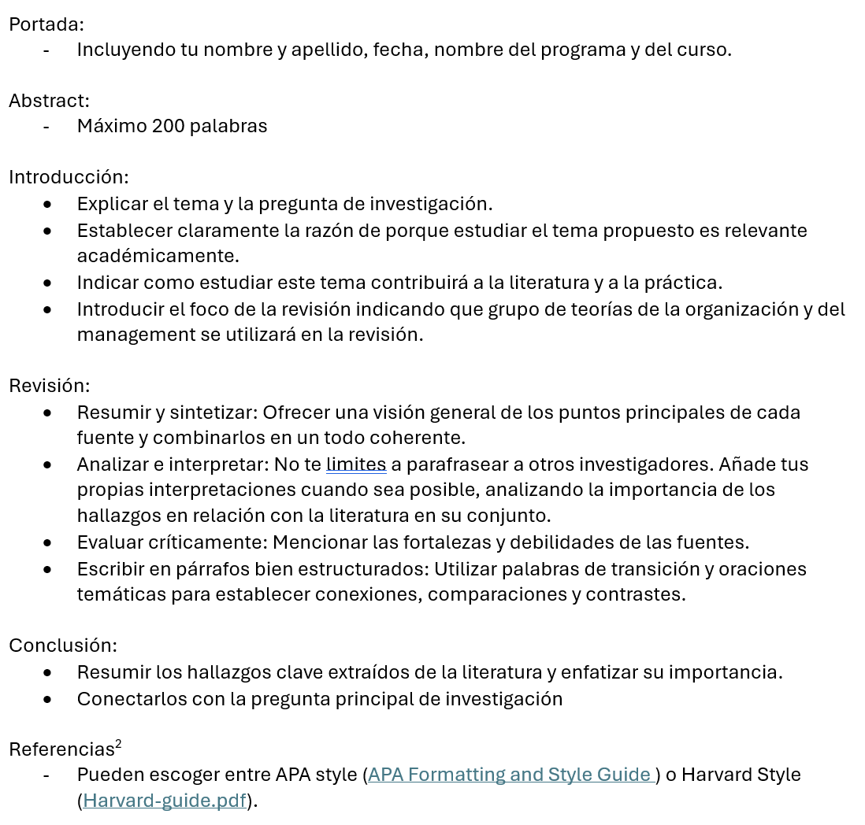
Evaluación – Trabajo escrito
El informe no debe contener más de 4.000 palabras incluyendo portada, abstract, contenido y referencias.
El documento puede estar escrito en español o inglés.

Slide 11
Welcome to Management
PhD in Business Economics
Luis D. Torres, PhD.

